Slide 1
CLE2 Sprint 2 Presentatie
Timo Wieme & Olivier Vromans

Slide 2
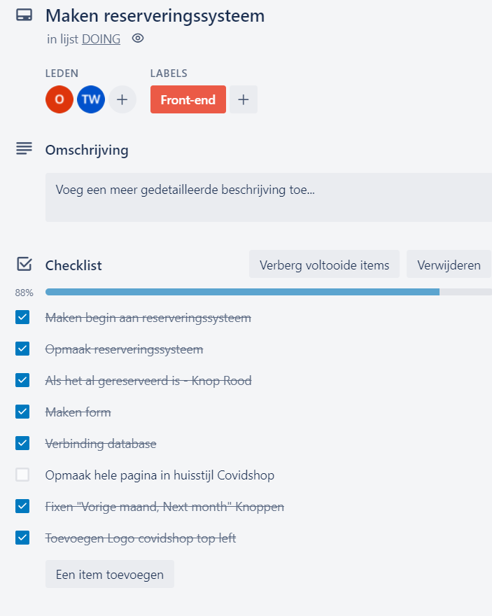
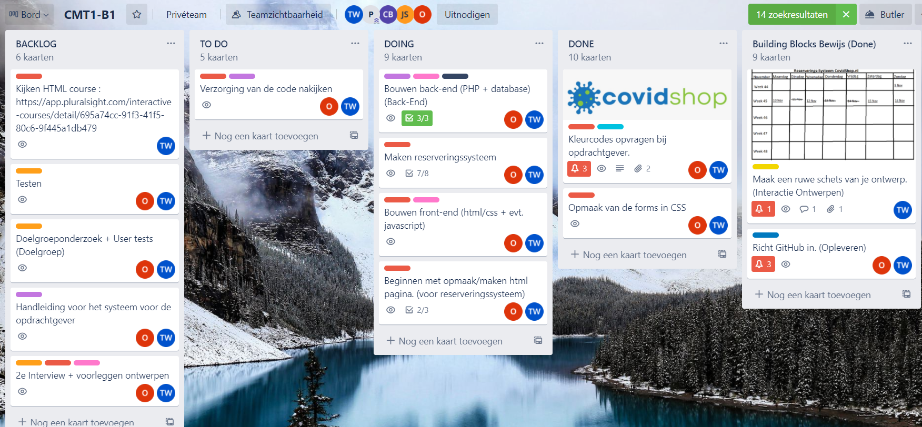
Planning
Betere planning (kleinere taken)

Slide 3
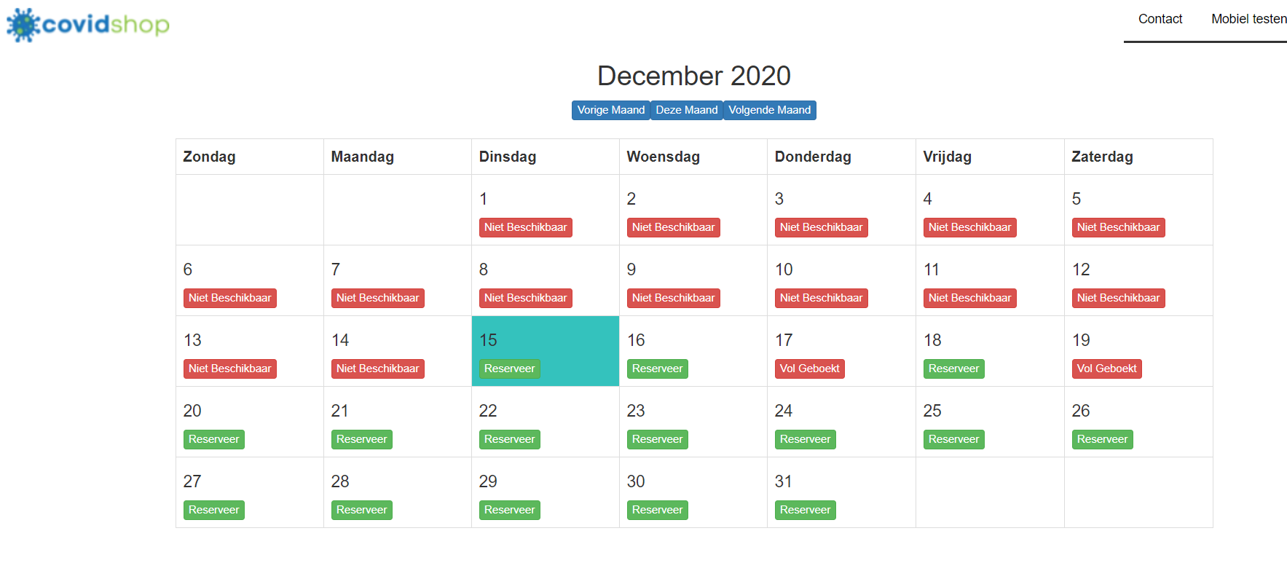
De kalender
Reserveren
Formulier
Verbonden database
Opmaak website.

Slide 4
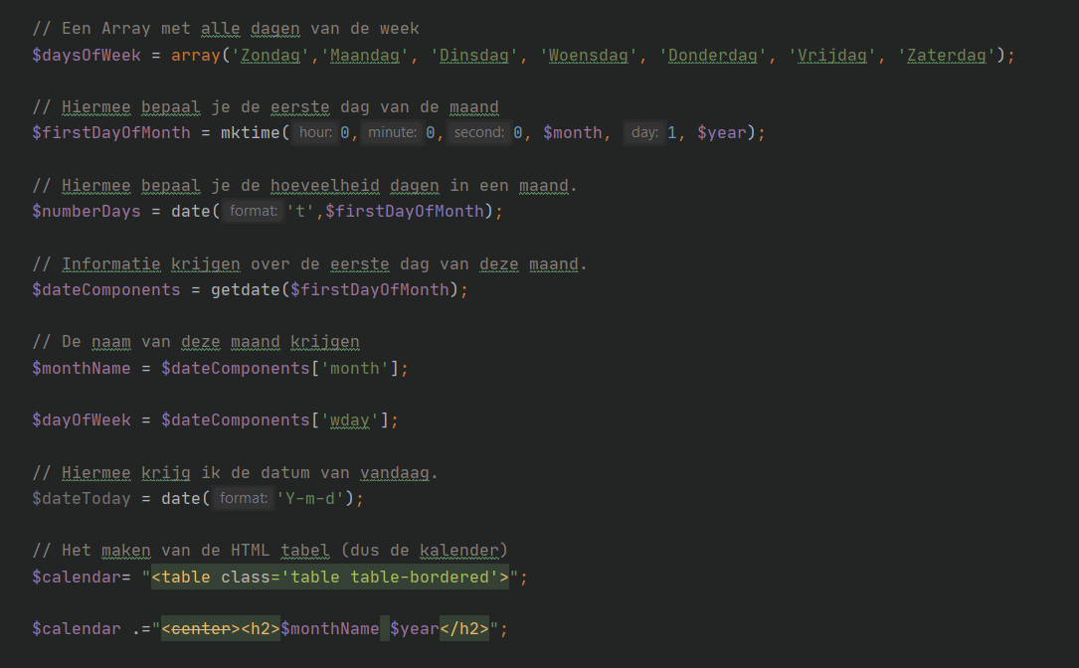
Opmaak van de code
Comments
Overzichtelijk

